Slide 1


Homework 3 – Machine Learning
Beyond the Pixels:
Unlocking MLP Potential on a Modified CIFAR-10
Alessia Tripolone 1000059364

Slide 2

Obiettivo:
Sviluppare e addestrare un classificatore basato su Multi-Layer Perceptron (MLP)
per riconoscere oggetti in immagini provenienti dal dataset CIFAR-10.
Valutare l'impatto di una specifica tecnica di preprocessing
per eliminare blocchi di colore uniformi, considerati come "rumore", confrontando le
performance del modello su dati originali e dati "puliti".
Ottimizzare gli iperparametri della rete neurale tramite GridSearchCV
per massimizzare l'accuratezza sul test set.

Slide 3
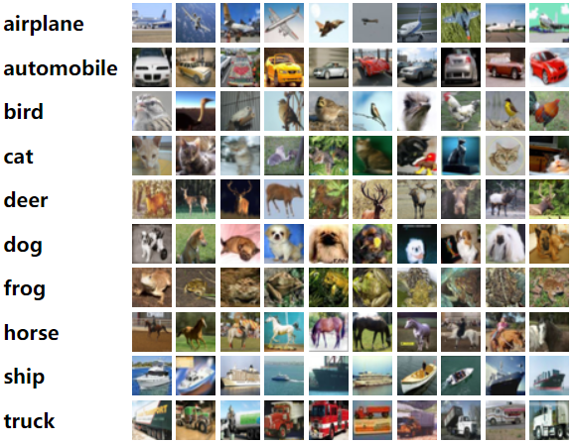
Descrizione del Dataset : CIFAR-10
60.000 immagini a colori di dimensione 32x32x3
Ogni immagine è assegnata a una delle 10 classi:
Aereo, Automobile, Uccello, Gatto, Nave ecc…
Caratteristica del Task:
Le immagini del training set presentano dei quadrati di colore
uniforme sovrapposti, che il nostro preprocessing mira a rimuovere

Slide 4
Preprocessing dei dati Sono stati definiti due percorsi di elaborazione dei dati per valutare l'efficacia della pulizia.
Dati "Puliti"
Rimozione Blocchi Uniformi:
È stata applicata una funzione rimuovi_quadrati_uniformi_5x5 che analizza ogni immagine con una finestra mobile 5x5. Se la varianza dei pixel all'interno della finestra è inferiore a una soglia, il blocco viene sostituito con del bianco (255).
Flattening:
Le immagini (32x32x3) sono state trasformate in vettori di 3072 elementi.
Standardizzazione: I dati sono stati scalati con StandardScaler per avere media 0 e deviazione standard 1.
2. Dati Originali
Vengono eseguiti solo i passaggi di Flattening e Standardizzazione.

Slide 5
Metodologia - Modellazione e Addestramento Il modello scelto per la classificazione è una rete neurale Multi-Layer Perceptron (MLP).
Fase 1: Confronto del Preprocessing
Sono stati addestrati due modelli MLP con la stessa architettura (128, 64):
mlp_orig: Addestrato sui dati originali.
mlp_pulite: Addestrato sui dati puliti.
L'obiettivo è stato confrontare le loro accuracy sul validation set per determinarel'utilità della pulizia.
Fase 2: Ottimizzazione
È stata eseguita una Grid Search sui dati puliti per trovare la combinazione ottimale di iperparametri.
param_grid = { 'hidden_layer_sizes': [(100, 100, 100, 100, 100, 50), (100, 100, 100, 100, 50, 50)], 'activation': ['relu', 'tanh'], 'solver': ['adam', 'sgd'], 'alpha': [0.01, 0.1, 1] }

Slide 6

Risultati - Efficacia del Preprocessing
MODELLO | ACCURACY SU VALIDATION SET
MLP su dati Originali | 0.3369
MLP su dati Puliti | 0.4796
Il confronto delle performance dei due modelli base sul validation set ha mostrato che la pulizia delle immagini ha un impatto positivo.

Slide 7
Risultati - Ottimizzazione e Performance Finali
La Grid Search ha identificato i seguenti iperparametri come ottimali:
Il modello finale, addestrato con questi parametri, ha ottenuto le seguenti performance sul Test Set:
{'activation': 'relu', 'alpha': 1, 'hidden_layer_sizes': (100, 100, 100, 100, 100, 50), 'solver': 'adam'}
Accuracy | 0.5107
Precision | 0.5131
Recall | 0.5107
F1 - score | 0.5062

Slide 8
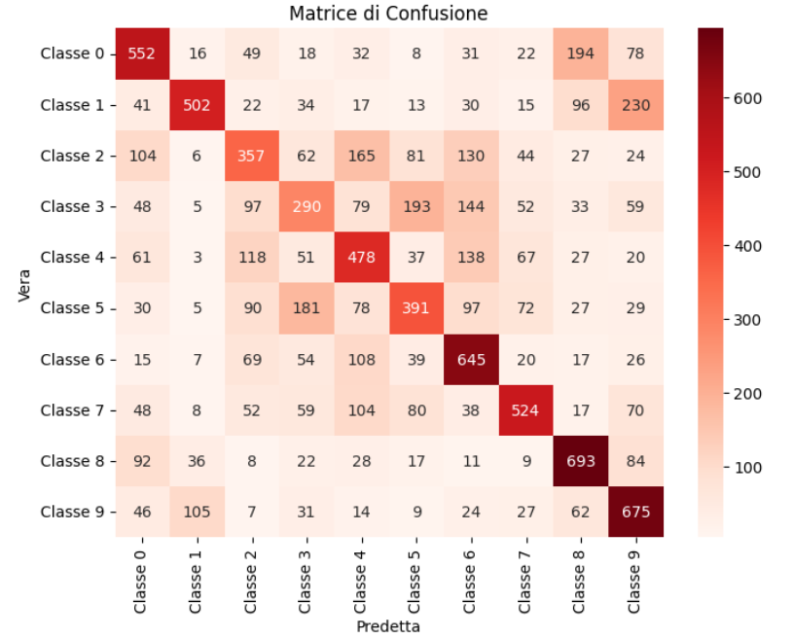
Matrice di Confusione
L'analisi della matrice di confusione del modello ottimale sul test set rivela i punti di forza e di debolezza del classificatore.
Analisi:
La diagonale principale mostra le predizioni corrette per
ciascuna classe.
I valori fuori dalla diagonale indicano le confusioni più comuni.
Ad esempio, si nota che la classe "Automobile" (Car) viene spesso
confusa con la classe "Trattore" (Truck) e viceversa, a causa della
loro somiglianza visiva.
Classi come "Automobile" e "Nave" mostrano un'alta accuratezza,
venendo confuse raramente.

Slide 9
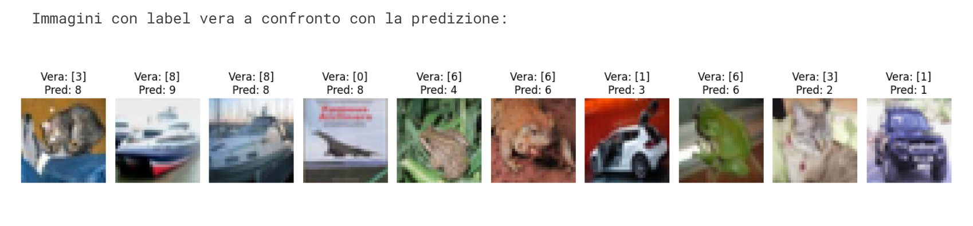
Risultati - Esempi di Classificazione

Slide 10
Conclusioni
Il preprocessing mirato alla colorazione dei quadrati artificiali si è dimostrato efficace,
migliorando le performance del modello.
L'ottimizzazione degli iperparametri tramite Grid Search ha permesso di incrementare
ulteriormente l'accuratezza rispetto al modello base.
Il modello finale raggiunge un'accuracy di 0.5107 sul test set, dimostrando
una buona capacità di generalizzazione, sebbene con margini di miglioramento su classi
visivamente simili.

